Slide 1
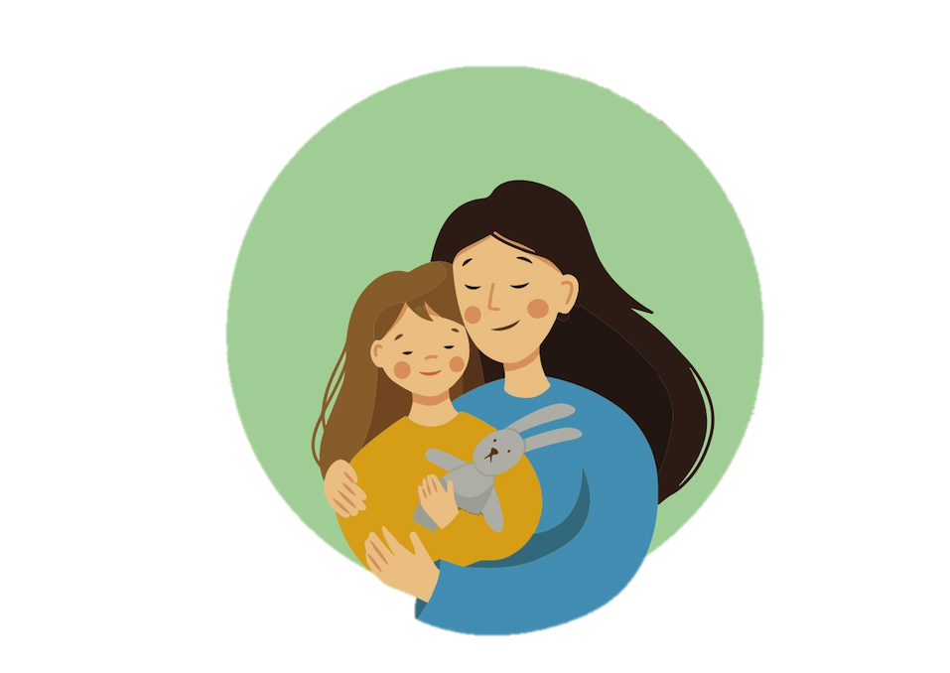
Як підтримати та заспокоїти дитину під час війни

Slide 2
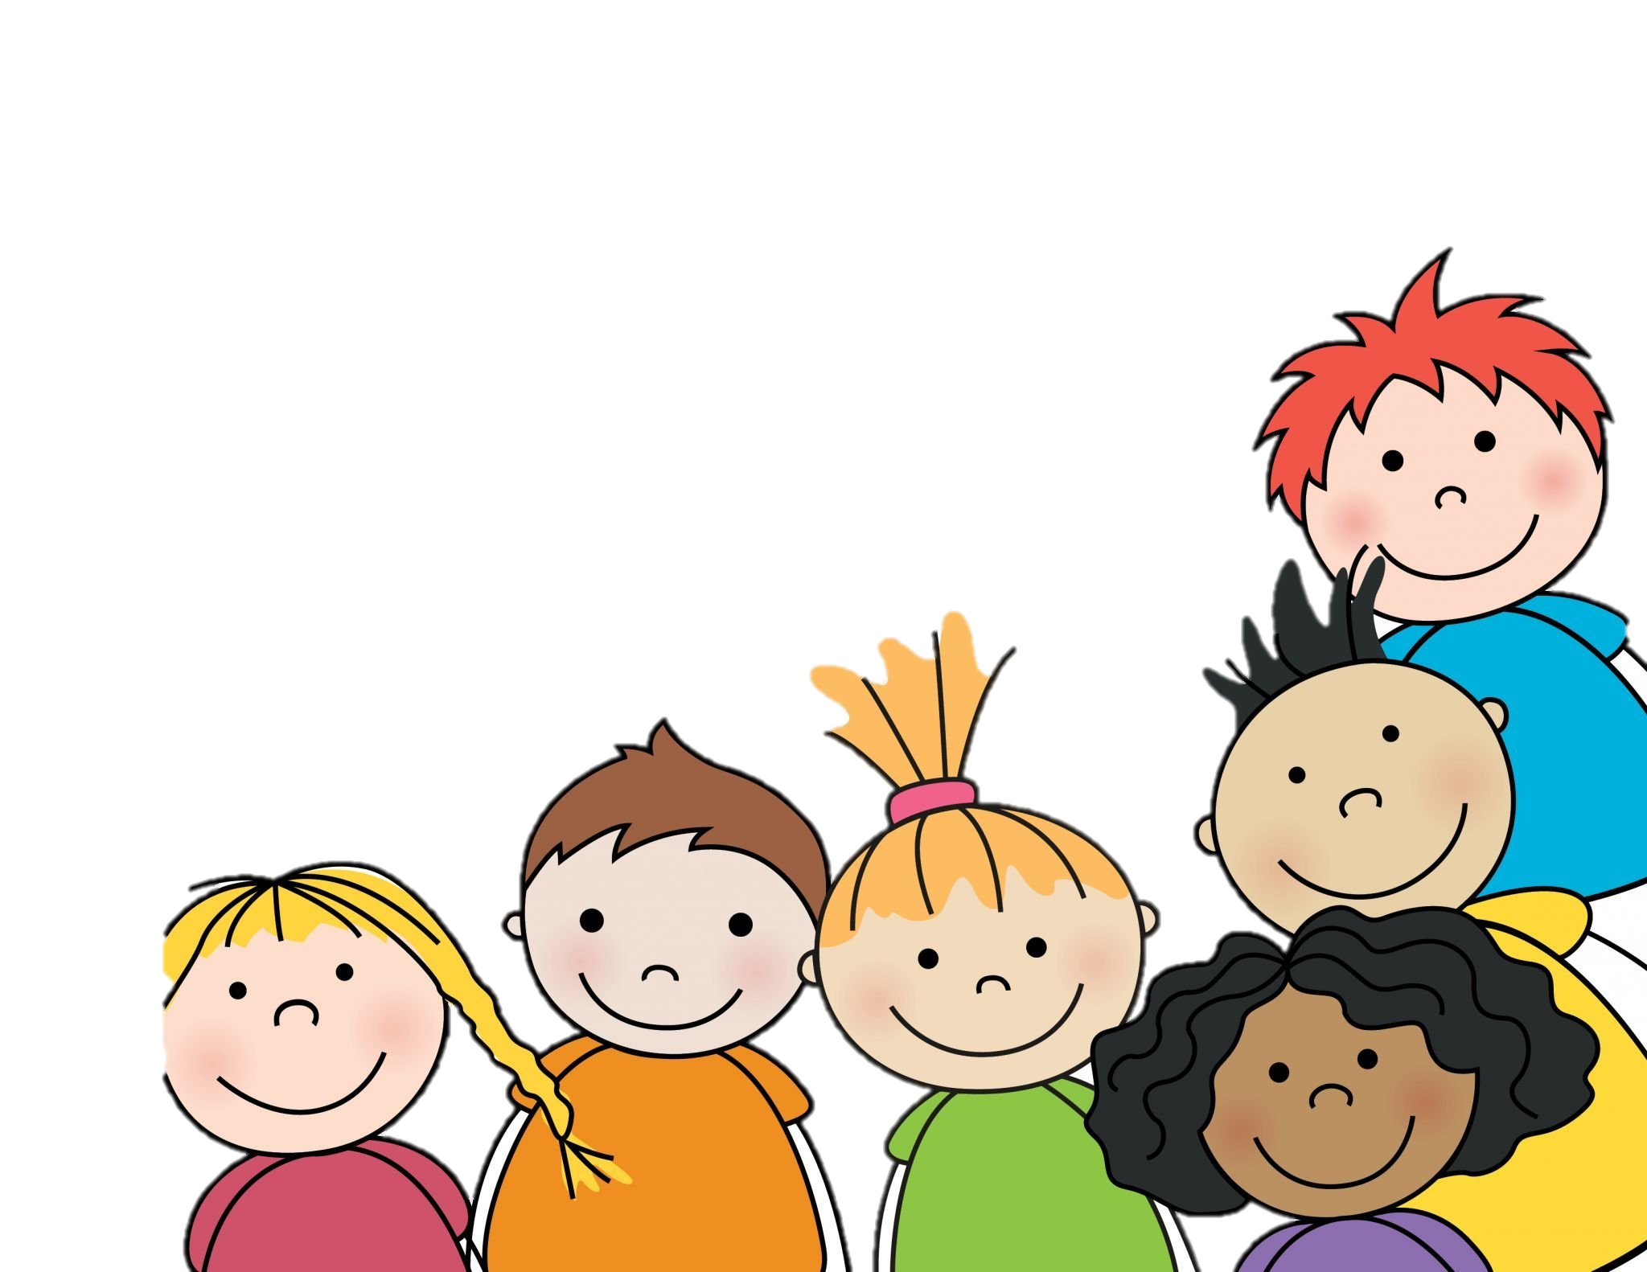
ЯК ДІТИ РІЗНОГО ВІКУ РЕАГУЮТЬ НА СТРЕС ТА СПРИЙМАЮТЬ КРИЗОВУ СИТУАЦІЮ
Діти 0-3 років:
у цьому віці діти відчувають дратівливість, плачуть, можуть проявляти надокучливу або агресивну поведінку та бояться незрозумілих звуків, криків, різких рухів і потребують фізичної близькості батьків.
Діти 4-6 років:
часто відчувають безпорадність та безсилля, страх розлуки, у своїх іграх можуть відбивати аспекти ситуації, відмовлятися визнавати ситуацію та заглиблюватися в себе й не бажати спілкуватися з однолітками та дорослими.

Slide 3
Пам’ятайте про головне правило: спокійні батьки — спокійні діти:
Не забувайте піклуватися про себе: сон, їжа та спілкування – важливі.
Обговоріть із дітьми план дій, щоб вони знали що робити, коли буде сирена і треба буде йти в безпечне місце.
Якщо ви розплакалися при дитині, не треба казати, що мамі чи тату просто потрапило щось в око. Треба пояснити свою поведінку відповідно до віку дитини.
Головне, що слід пам’ятати, — якщо батьки поруч і всі здорові, то ви зможете забезпечити психологічний комфорт дитини.

Slide 4
Продовжуйте оточувати дитину любов’ю і турботою.
Маленькі діти почуваються захищеними та відчувають батьківську любов через тактильний контакт
Збережіть розпорядок дня, наскільки це можливо.
Якщо дитина не слухається, пам’ятайте про те, що таким способом вона намагається виражати ті почуття.
Не забувайте також піклуватись про власне фізичне та психічне здоров’я.
5 корисних порад: як можна допомогти дітям почуватися більш захищеними в умовах надзвичайної ситуації

Slide 5
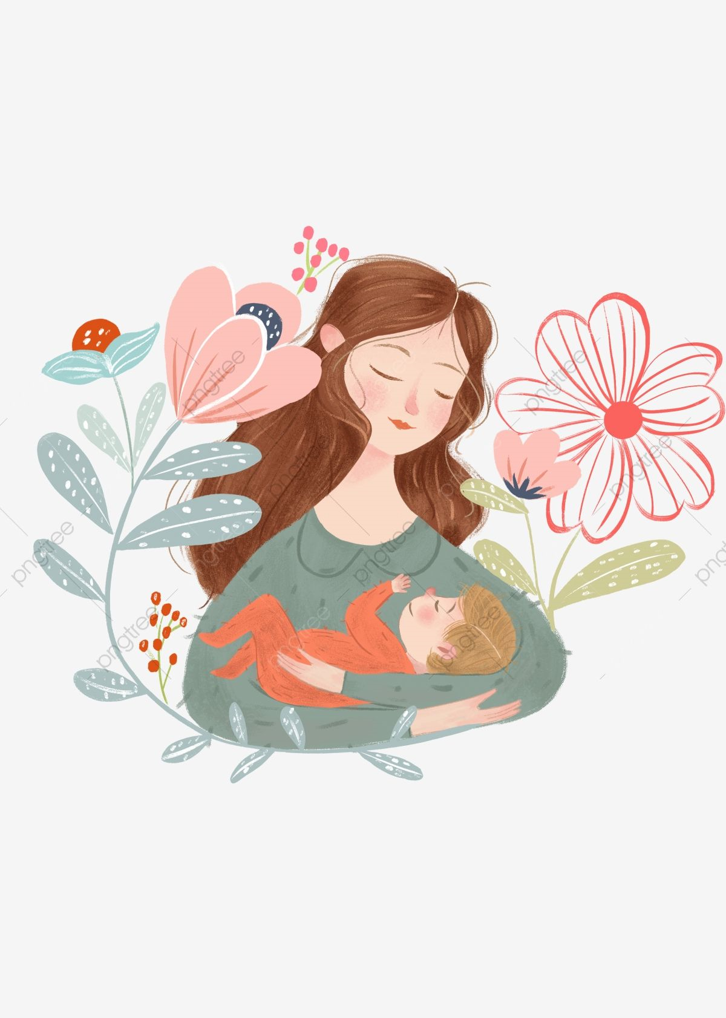
Як батькам підтримати дитину?

Slide 6
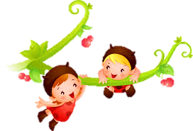
Проговорюйте емоції
Якщо ваша дитина переживає чи
відчуває злість через те, що відбувається навколо, слова «не переживай» чи «тобі не варто злитись» не заспокоять дитину.
Програйте, прокричіть, озвучте, промалюйте емоцію. Це допоможе впоратися з емоціями та знизити рівень тривоги, напруги.
У якості підтримки не варто давати обіцянок, які не залежать від вас: «все буде добре», «нічого не станеться», натомість скажіть: «що б не сталось, головне – ми одне в одного є».

Slide 7
Обіймайте дитину
Навчіть дитину заспокоїти саму себе за допомогою однієї з вправ:
«Обійми метелика» – дитина обіймає свої плечі двома
руками та може себе похлопати по плечах.
«Кокон» – права рука дитини обіймає ліве плече, а
ліва рука живіт

Slide 8
Дотримуйтесь рутини,
наскільки це можливо
Дбайте про себе
Обмежте кількість розмов та прослуховування новин про війну в присутності дитини.

Slide 9
Які слова потрібно говорити дитині під час війни:
«Поки я з тобою – ти в безпеці»
«Я піклуюсь про тебе і про себе»
«Ми з усім впораємось»
«Коли тобі страшно, обов‘язково
говори мені про це»
«Наша армія та люди, які нас захищають дуже сильні, ми можемо на них покластися».

Slide 10
Дякуємо за увагу!

